Slide 1
Utilização de tecnologia em projetos sociais
Utilização de tecnologia em projetos sociais: uma ação humana e científica

Slide 2
IDÉIA PROPOSTA
A idéia do projeto foi de dispor de uma tarde para ensinar matemática aos alunos da 2ª turma da entidade COMBENTU (Comissão municipal do bem estar do menor de Tubarão).
Nesse projeto foi aplicado um jogo educativo de matemática chamado “Feirinha da Rosi”, que objetiva auxiliar no aprendizado de matemática de forma divertida.

Slide 3
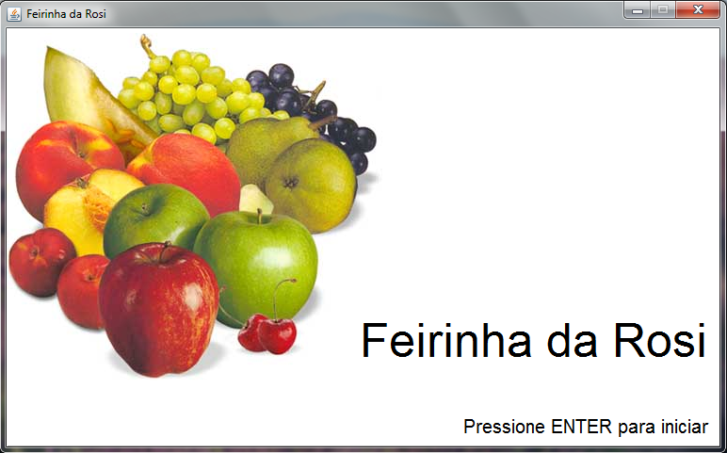
IMAGENS DO JOGO

Slide 4
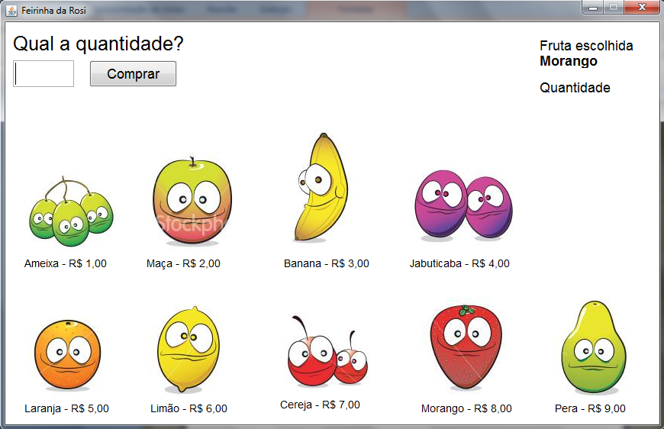
IMAGENS DO JOGO

Slide 5
AMBIENTE
Foi utilizado o laboratório de informática da entidade para a aplicação do projeto.
As crianças com que trabalhamos tinham idade de 6 a 8 anos.

Slide 6
APLICAÇÃO
Escrita da tabuada no quadro.
Proposto que as crianças brincassem com o jogo com o intuito de aprender a tabuada.
Participação de uma aluna na escrita da tabuada.
No final foi distribuído balas às crianças.

Slide 7
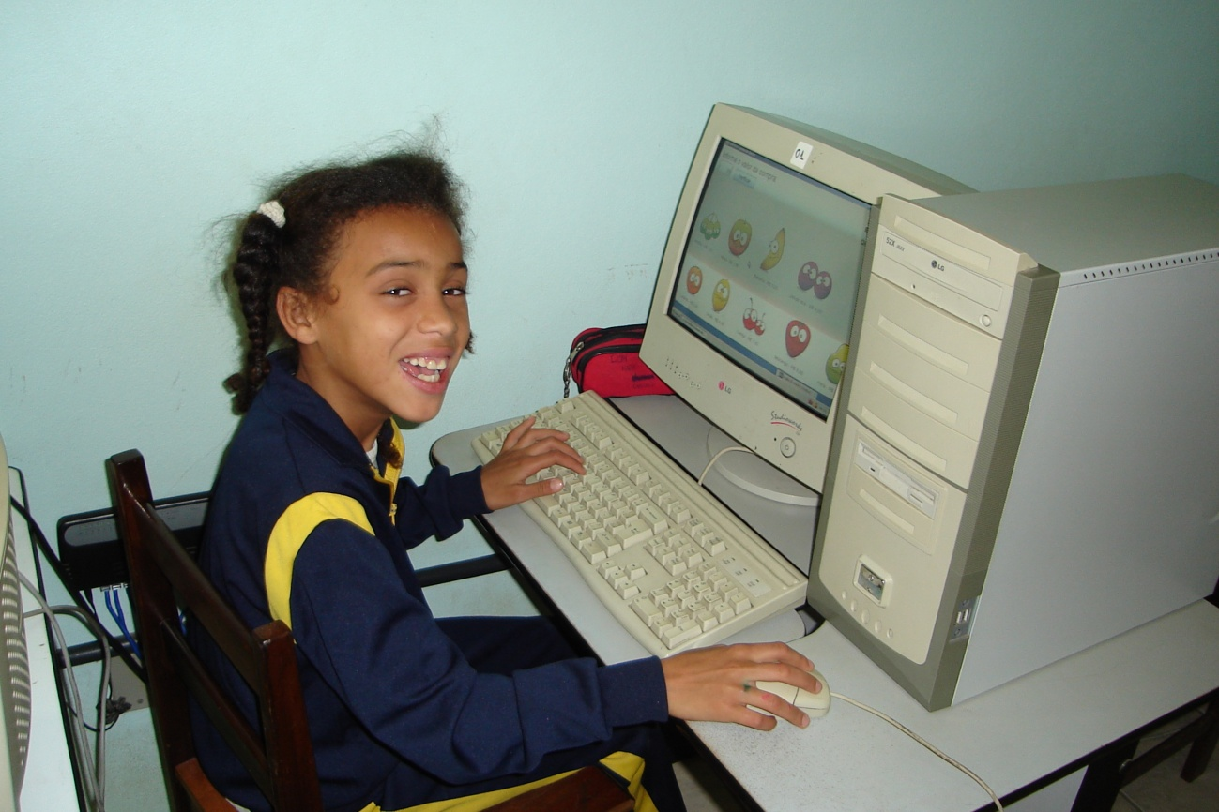
FOTOS

Slide 8
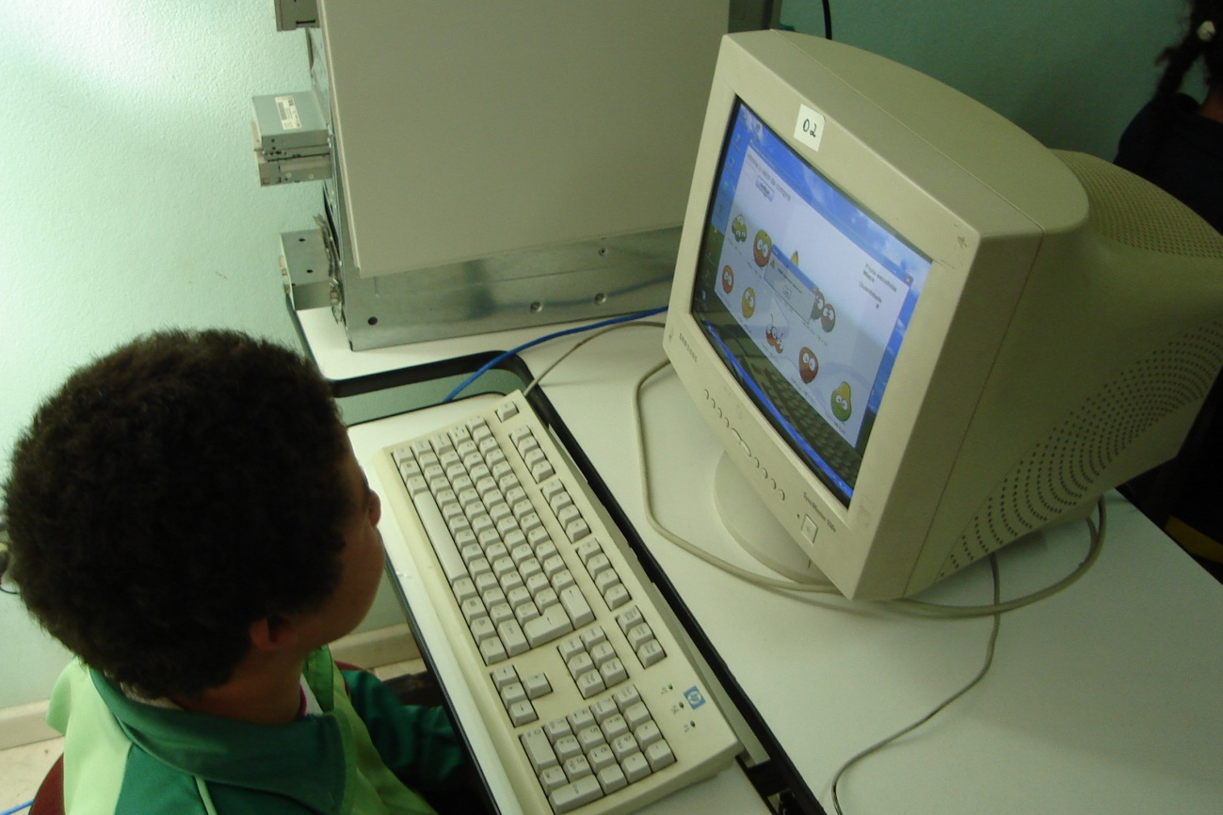
FOTOS

Slide 9
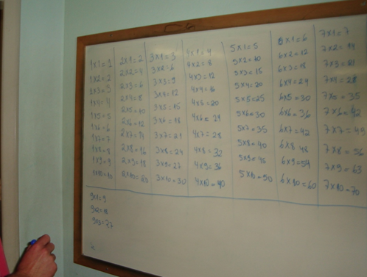
FOTOS

Slide 10
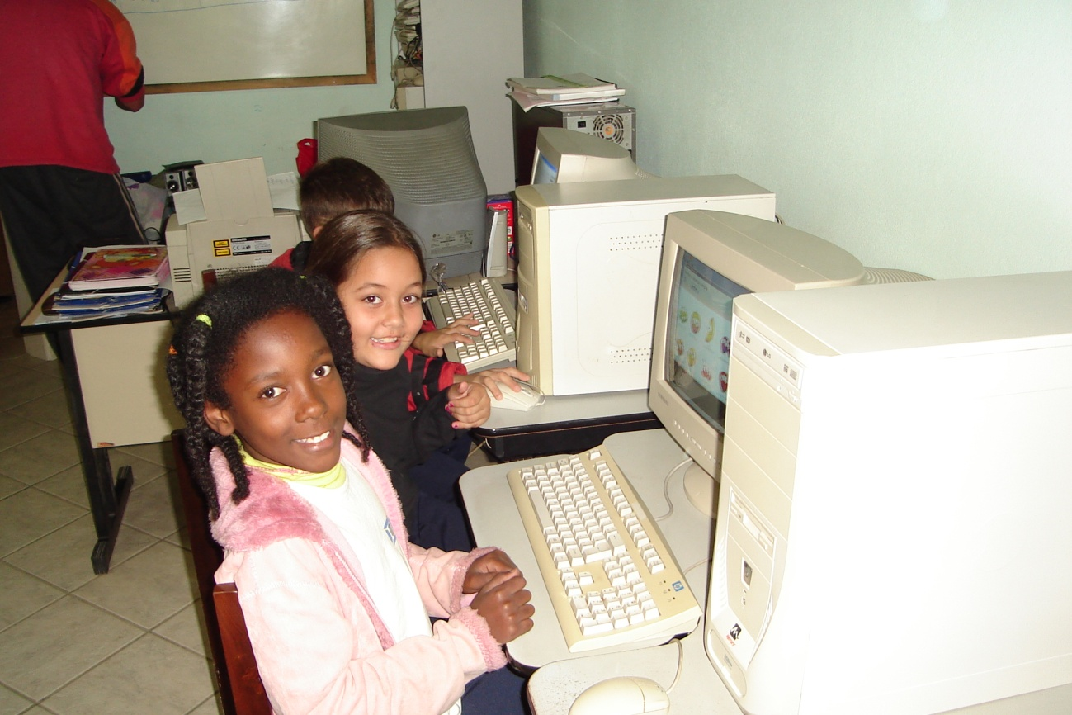
FOTOS

Slide 11
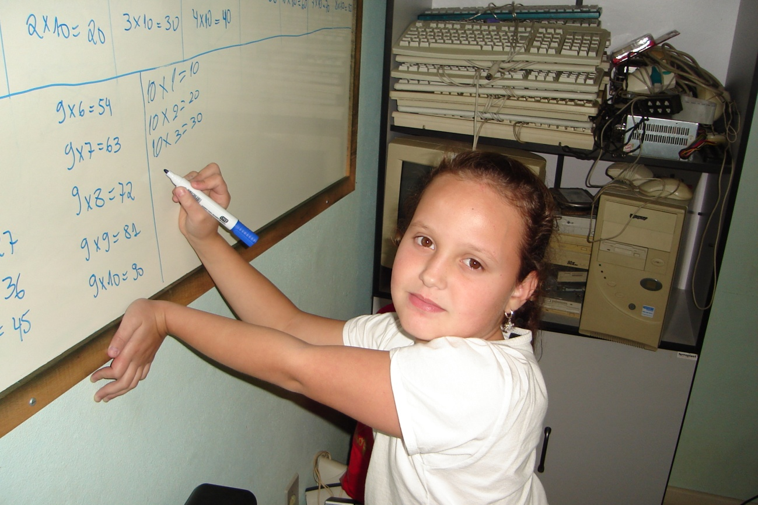
FOTOS

Slide 12
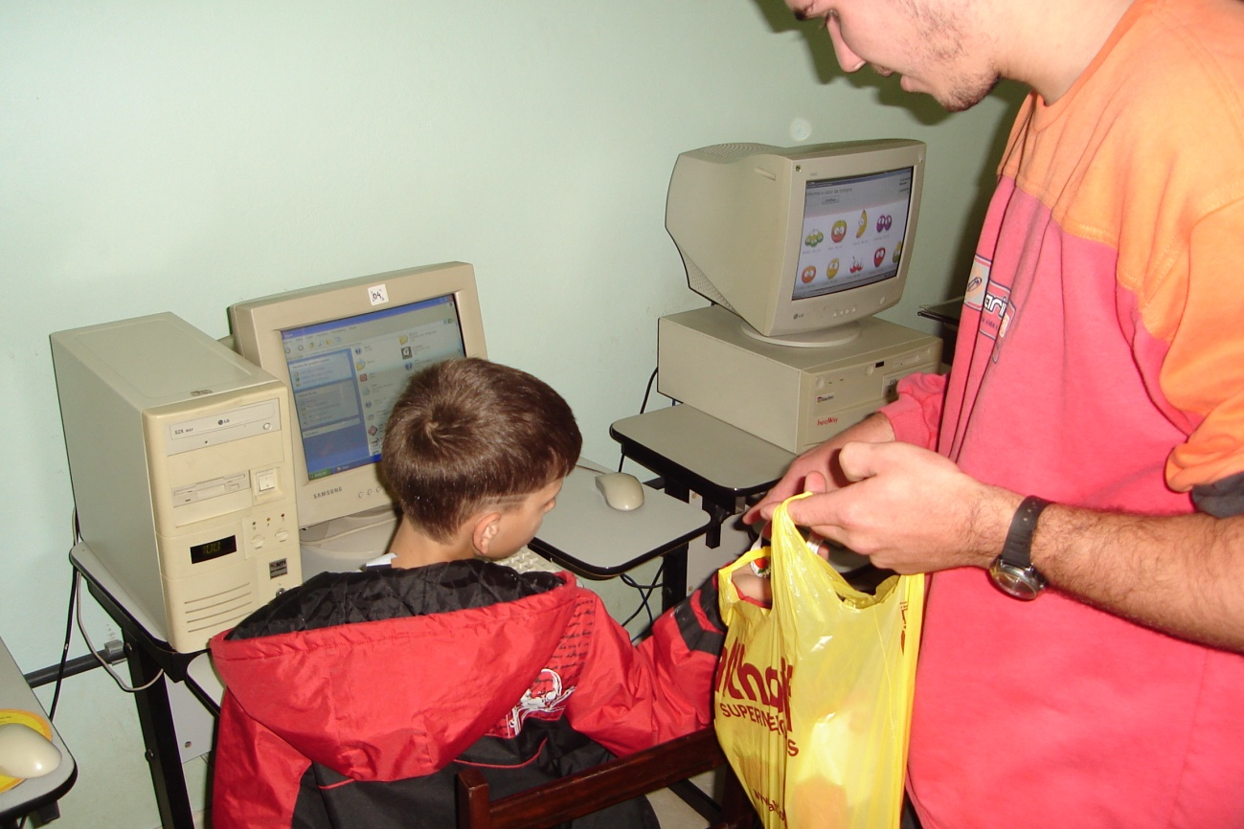
FOTOS

Slide 13
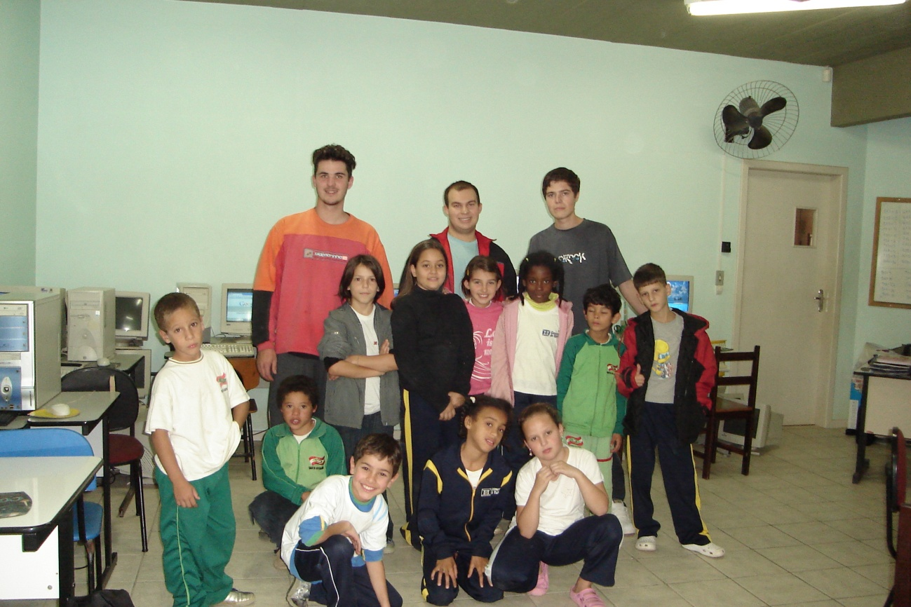
FOTOS

Slide 14
EQUIPE:
Almir Hoepers, Edú Schmoller, Fábio D. Bruna, Juliete M. Braga, Márcio O. Teixeira, Márcio Rodrigues, Rosicléia Frasson

